Slide 1
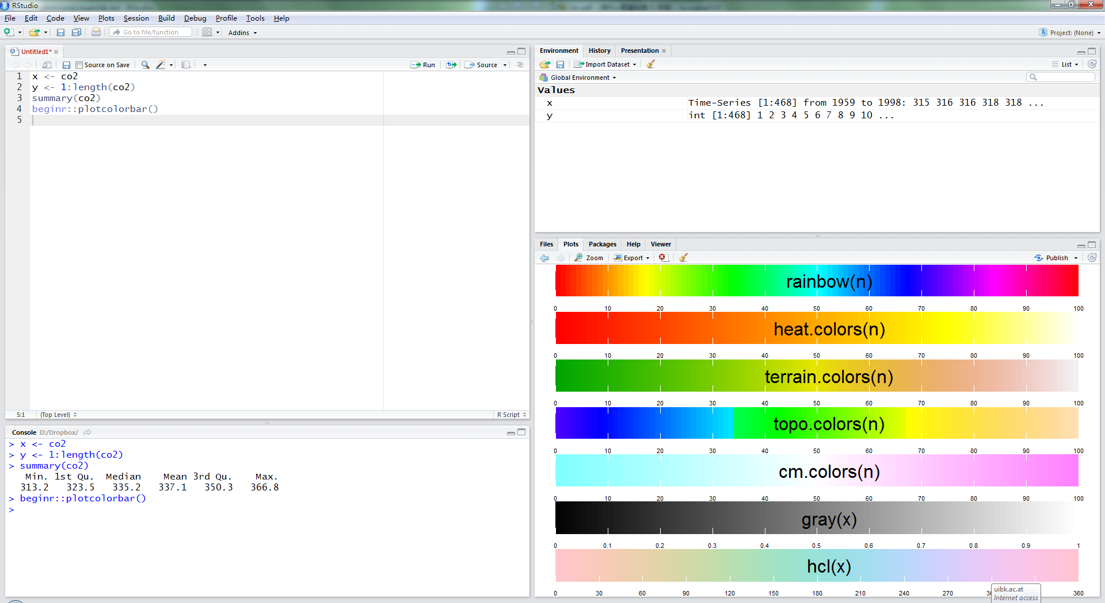
输入代码
查看变量和函数
查看绘图输出
浏览文件
帮助
显示运算结果

